Slide 1
CHÀO MỪNG QUÝ THẦY CÔ VÀ CÁC EM HỌC SINH!

Slide 2
XÂY NHÀ CHO THỎ

Slide 4
21>16?
A. Sai
B. Đúng

Slide 5
45 < 65
A. Đúng
B. Sai

Slide 6
22 > 20?
A. Sai
B. Đúng

Slide 7
Em vui học toán

Slide 11
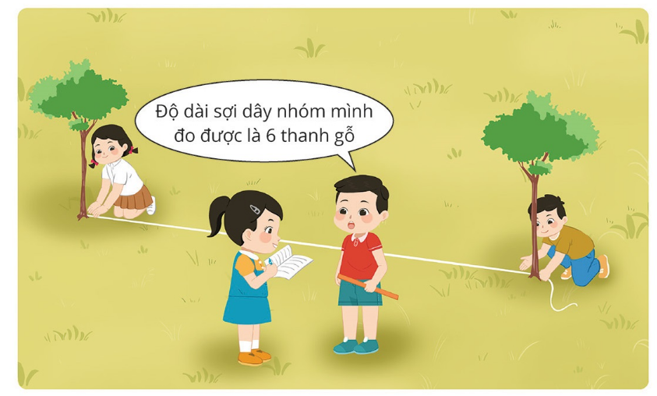

Slide 12
Củng cố bài học

